Slide 1

Masáž šíje
Mgr. Ivana Jahodová

Slide 2
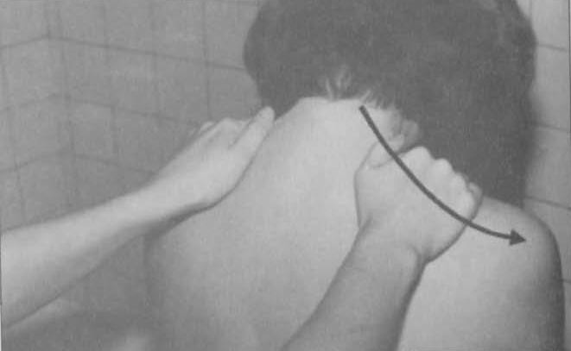
Tření
Oběma rukama vedeme pohyb směřující od šíje k ramenům, přičemž prsty vycházejí zpod boltců a palce s tenarem od střední části krční páteře. Pohyb zpět je bez tlaku.

Slide 3
Vytírání a roztírání
Vytírání šíje – provádíme oběma rukama podobně jako tření, jen větším tlakem, s větší intenzitou na ramenech

Slide 4
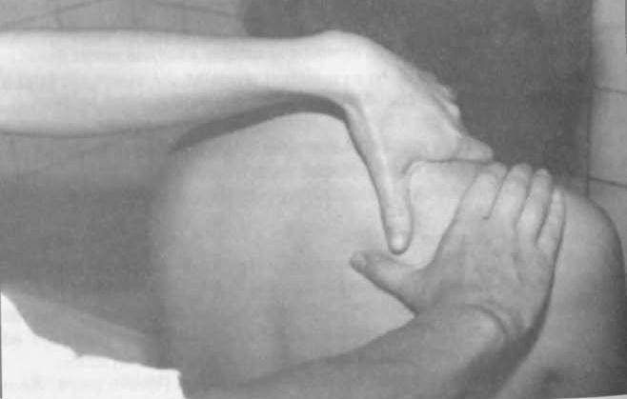
Vytírání a roztírání
Krouživé roztírání šíje – protichůdný pohyb rukou s odtaženými palci (jako krouživé hnětení), přičemž ruce postupují od záhlaví přes šíji a ramena. Hmat provádíme zvlášť na pravé a levé straně.

Slide 5
Vytírání a roztírání
Roztírání malíkovou stranou dlaně – ruka terapeuta (vpravo pravá, vlevo levá), které napomáhá tlakem druhá ruka, se pohybuje v malých kroužkách směrem od šíje k ramenům. Tlak ruky se rytmicky zvyšuje při laterálním pohybu ve spirále. Opakujeme 3x a ukončíme současným roztíráním malíčkovou hranou dlaně na obou stranách.

Slide 6
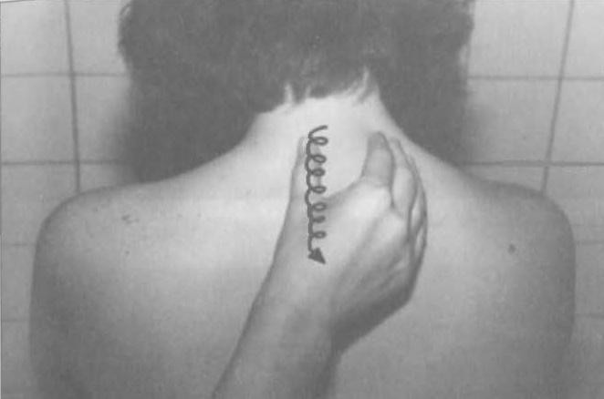
Vytírání a roztírání
Vytření vidličkou – levou rukou fixujeme hlavu na temeni, tím se uvolní krční svaly. Vidlička vytvořená palcem a druhým a třetím prstem se nasadí v záhlaví pod hranicí vlasaté části a v malých obloučkách při tlaku prstů do hloubky sestupuje po obou stranách svalstva krční páteře, až se naspodu rozejde.

Slide 7
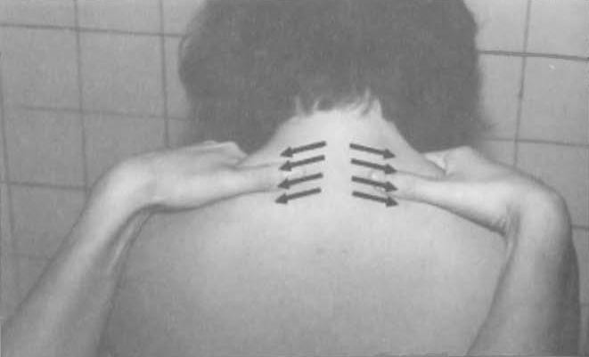
Vytírání a roztírání
Vytření meziobratlových prostor palci – provádí se současným pohybem obou palců do stran. Palce postupují od záhlaví směrem k zádům.

Slide 8
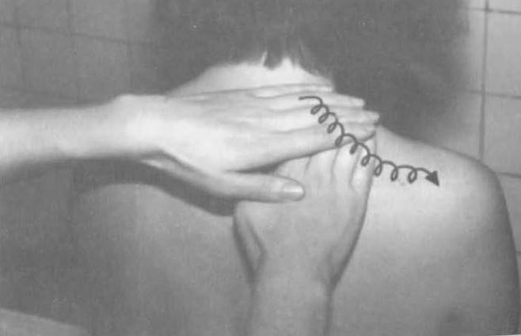
Vytírání a roztírání
Roztírání suprascapulárních svalů – provádí se bříšky druhého až čtvrtého prstu s pomocí druhé ruky. Prsty se spirálovitým pohybem posouvají od zad po nadlopatkových svalech až k ramennímu kloubu. Hmat je silný, převážně pokud jsou ve svalech zatvrdliny (myogelózy) .

Slide 9
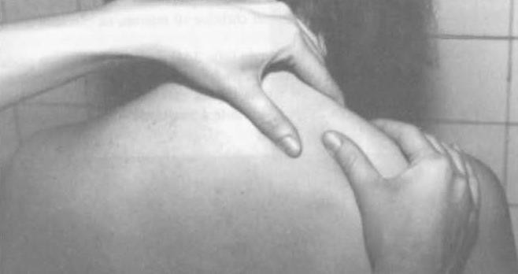
Hnětení
Vlnivé hnětení – provádí se střídavě na obou stranách aspoň ve dvou řadách: střední a boční

Slide 10
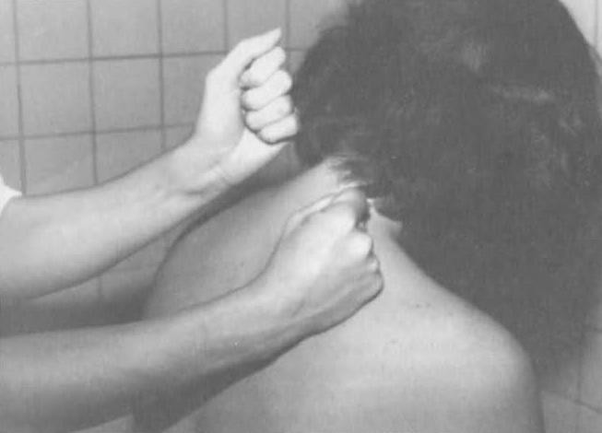
Tepání
Provádí se ve směru od páteře k ramenům, nebo napříč od jednoho ramene k druhému. Údery v oblasti páteře jsou mírné, na ramenech intenzivnější
Tepání pěstí naměkko a natvrdo – tepe se oběma pěstmi na jedné straně, nebo každou na své straně; dopad rukou je střídavý, v oblasti šíje se tepe naměkko, v oblasti ramen natvrdo

Slide 11

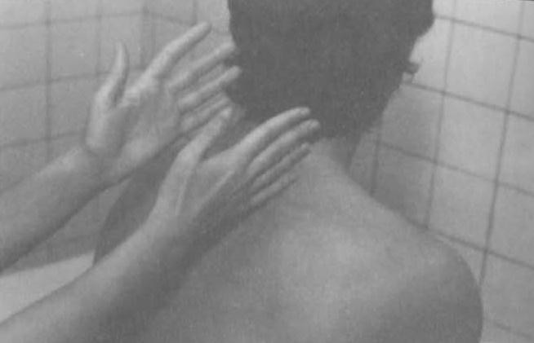
Tepání
Tepání hrstí, dlaní, vějíř, škubání a smetání – provádí se nejčastěji napříč od ramene k rameni

Slide 12
Děkuji za pozornost

